Slide 1
7장 반응속도와 물질전달
김성현

Slide 2
7.1 반응속도와 물질전달에 관한 모델
생산 전류는 기질의 산화 속도, 전자의 anode로의 전달 속도에 의해 달라진다.
전류밀도는 전극표면의 미생물의 밀도와 관련.
미생물 바이오필름은 일정한 두께를 갖는다. 보통 수 mm.
Electrogenic biofilm은 전극과 전해질 계면에 형성됨.
바이오필름이 두꺼워지면 기질의 물질전달이 전체 속도를 제한함.
물질의 이동속도에 의한 전류밀도의 한계치를 구하는 것은 중요.

Slide 3
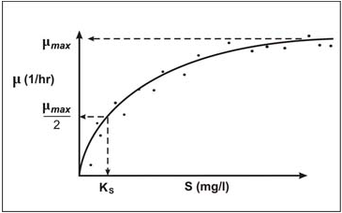
7.2 속도상수와 미생물의 특성에 관한 경계 조건
모델 설정
  미생물의 성장은 미생물의 농도에 비례한다.
  μ는 Monod 식을 따른다.
X : 미생물의 농도
μ : specific growth rate, unit : 1/t
μ_{max} : 최대 성장속도
K_{c} : half-saturation constant
c : 기질의 농도

Slide 4
가정 : 미생물의 기질 분해속도는 성장속도에 비례
Y_{X/c} : yield constant, 기질 질량 당 세포 질량
Monod kinetics

Slide 5
두 가지 경우
  기질의 농도가 매우 높을 때
    - 미생물은 최대로 성장함
    C >> K_{c}
  기질의 농도가 매우 낮을 때
    - C << K_{c}
Zero order kinetics
1st order kinetics

Slide 6
세포의 중량
Escherichia coli의 경우
  길이 2 μm, 직경 0.8 μm, 부피 1 μm³
  습윤 중량 1x10⁻¹²g (1 pg), 건조 중량 0.3 pg dry weight (DW)
  70%의 물과 30%의 고형물질 (17%의 단백질, 건조 중량의 경우 56%가 단백질)
  성장주기, 성장조건, 특정 배지 조건에 따라 달라짐
Geobacter sulfureducens의 경우 (Wollinella succinogen 또는 Desulfovibrio sulfureducens와 공동 배양시)
  건조중량 1.5 pg DW
미생물의 형태로부터 추정
  원통형 2.5 μm x 0.5 μm → 투영면적 = 125 μm², 부피 = 0.491 μm³
  세포를 구형으로 가정하여 계산, 직경 = 0.98 μm, 밀도 = 1.06 g/cm³, 함수율 = 70%
    세포 하나의 건조중량 = 0.16 pg DW (~0.2 pg DW)
    세포의 50%는 단백질 → 0.1 pg protein/cell

Slide 7
최대 성장속도
지수적으로 배가
Doubling time t_{d} = ln2/μ
  E. coli : t_{d} = 30 min, μ = 33 d⁻¹ (very fast)
  G. sulfureducens : t_{d} = 6-8 h (W. succinogens와 공동배양시)
              t_{d} = 30 h (D. sulfuricans와 공동배양시)
반포화속도(K_{c})
회로의 외부저항에 의존
높은 전력밀도와 낮은 내부저항에서 큰 값을 가짐. 아세테이트를 기질로 사용한 경우
  0.141 g/L (R_{ex} = 218 Ω, P_{max} = 661 mW/m²)
  0.043 g/L (R_{ex} = 1000 Ω, P_{max} = 343 mW/m²)
  0.009 g/L (R_{ex} = 5000 Ω, P_{max} = 86 mW/m²)

Slide 8
미생물막의 공극률(porosity)과 밀도
미생물막은 대부분 물 : 95-99%
미생물막-액상 표면 : 공극률 0.68~0.81
미생물막-담체 표면 : 0.38~0.45
미생물막 내에서 화학물질의 확산계수는 0.5~0.8배 감소
활성슬러지 공정으로부터의 고형물질 : 0.5~1.5% (5~15 g/L)
하폐수내 미생물막 밀도 : 3~4%
미생물막의 세포농도를 X = 30 g/L (3% 고형물질)로 가정

Slide 9
세포수율(Cell yield, Y_{X/c})
하폐수 처리에서의 일반적인 값
  호기성의 경우 : 0.4 g-COD-cell/g-COD-substrate
  혐기성의 경우 : 호기성의 경우의 1/10
  호기성 조건에서의 세포의 조성 : C₅H₇NO₂ (113 g/mol) → 1.42 g-COD/g-cell
  혐기성 조건에서의 세포의 조성 : C_{4.9}H_{9.4}NO_{2.9} (129 g/mol) → 1.25 g-COD/g-cell
MFC에서의 세포수율
  Rabaey et al. : 0.07~0.22 g-COD-cell/g-COD substrate
  Freguia et al. : 0.24, 0.31 g-COD-cell/g-COD substrate (acetate)
          0.10~0.51 g-COD-cell/g-COD substrate (glucose)
            순수배양 이실형 MFC의 경우
              Bond et al. : 0.46 g-COD-cell/g-COD substrate (acetate)
            Desulfuromonas acetoxidans와 G. sulfurreducens의 공동배양의 경우 Y_{X/c}=8.15 g-cell/mol-Ac

Slide 10
Y_{X/c} = 0.16 g-COD-cell/g-COD-Ac
→ 6.8 x 10¹¹ cell/g-Ac or 4.1 x 10¹³ cell/mol-Ac
세포수율은 10¹⁰~10¹⁴까지 매우 다양하게 변함.
예제 7.1
Q: (1) 아세테이트가 바이오매스와 전기생산에만 사용될 때 C_{E}
(2) C_{E} = 96.8% (G. sulfurreducens by Lovly), C_{E} = 83% (Rhodoferax ferrireducens)일 때 세포 수율
기질이 단지 바이오매스와 전기로만 전환될 시
Y_{X/c} + C_{E} = 1
C_{E} = 1 – Y_{X/c} = 1 – 0.16 = 0.84 (전형적인 값 0.16을 사용)
  실제로는 전기발생이 아닌 다른 대사에도 사용되므로 위 값보다는 낮은 값을 보임
    φ = 1 – C_{E} – Y_{X/c}
(2) R. ferrireducens의 경우 Y_{X/c} = 0.17 g-COD-cell/g-COD-substrate로서 타당한 결과
그러나 G. sulfurreducens의 경우 0.032로서 매우 이례적인 결과

Slide 11
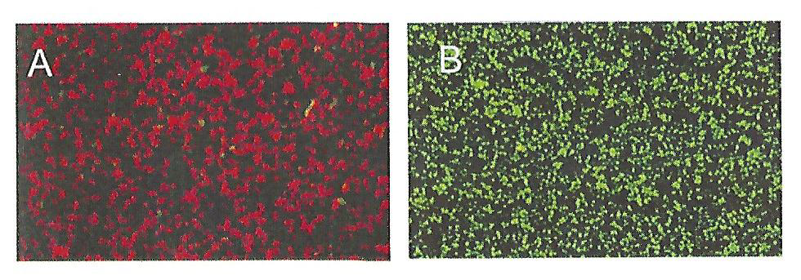
7.3 단일층 미생물로부터 얻어지는 최대전력
미생물이 전자를 전극에 전달하기 위해선 전극표면에 부착되어야 한다.
충진율은 100%보다 훨씬 작다.
충진율 100%에서 표면의 세포수 X = A/A_{cell}
  A : 표면적, A_{cell} : 단일 세포가 차지하는 면적
E. Coli D21 (표면점유율 30%)
Fluorescent latex microsphere

Slide 12
전류 및 전력의 계산
b_{es} : 기질(COD in mg/L)의 몰당 전자의 수
예제 7.2 아세테이트를 기질로 사용했을 때 최대 전력밀도
A_{cell} = 1.25 μm²로 가정
μ_{max} = 8.3/d로 가정. Y_{X/c} = 4.1 x 10¹³ cells/mol-Ac, b_{es} = 8 mol e⁻/mol-Ac, OCV=0.8 V로 가정
실제 얻어지는 결과는 이 값보다 크다→ 단일층이 아닌 다층의 미생물 바이오필름 형성

Slide 13
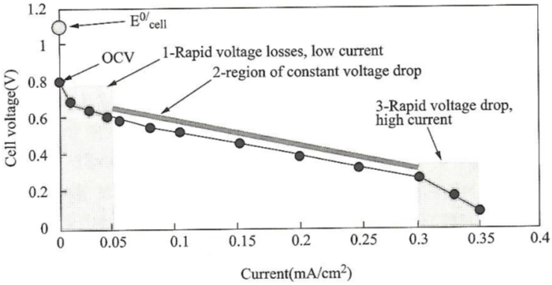
7.4 미생물막에서 최대물질 전달속도
Mass-transport limited at high current
미생물막으로의 선속(substrate flux) J_{b}
J_{b} = k_{w}(c-c_{b0})
c: 산화전극의 벌크상의 기질 농도
c_{b0} : 미생물막에서의 기질 농도
최대 물질전달속도는 c_{b0} = 0일 때 얻어진다.

Slide 14
미생물막의 일차반응속도
δ_{b} : 미생물막의 두께
D_{Cb} : 미생물막 내에서의 기질의 확산 계수
반응속도가 확산에 비해 매우 빠를 경우, tanh(B₁) → 1
실제로는 물질전달 저항이 존재하므로 이 값보다 작다.

Slide 15
예제 7.3 일차반응속도를 가정한 최대전력밀도 계산
D_{b} = D = 0.88 x 10⁻⁵ cm²/s, OCV = 0.8 V, C_{E} = 0.84, c = K_{c} = 0.2 g/L
세포의 specific growth rate is 1st order.
X = 30 g/L, μ_{max} = 8.3 d⁻¹, Y_{X/c} = 8.15 g-cell/mol-Ac, b_{es} = 8 e⁻/mol-Ac로 가정
아세테이트의 경우, b_{es} = 8 e⁻/Ac

Slide 16
미생물막의 영차반응속도
얕은 미생물막
  기질이 완전히 미생물막을 투과하여 전극표면에 도달, 기질이 미생물막의 bottom에 도달하기 전에 완전히 소모되지 않는다.
      J_{b} = k₀ δ_{b}
깊은 미생물막
  기질이 전극표면에 도달하기 전 완전히 소모됨.
      J_{C,z} = (2k₀ D_{Cb}c)^{1/2}
  나노와이어나 매개체 등을 통해 전자가 전달된다.

Slide 17
예제 7.4 미생물막의 반응이 영차반응일 때 전형적인 미생물막의 특성을 이용해 최대전력밀도 구하기.
D_{Cb} = D = 0.88 x 10⁻⁵ cm²/s, OCV = 0.8 V, C_{E} = 0.84
X = 30 g/L, μ_{max} = 8.3 d⁻¹, Y_{X/c} = 8.15 g-cell/mol-Ac, b_{es} = 8 e⁻/mol-Ac로 가정
B₀ = 1로 가정

Slide 18
에너지를 기초로 한 계산
아세테이트의 연소열에 기초하여 최대전력밀도를 계산할 수 있다.
ΔH = 870.28 kJ/mol = 14.5 kJ/g-Ac
예제 7.5 일차반응속도의 경우 아세테이트의 연소열로부터 P_{max} 구하기.
C_{E} = 100%인 경우 예제 7.3의 경우도 동일한 전력밀도를 보인다.

Slide 19
7.5 반응기 부피에 따른 물질전달
최근의 추세는 전력밀도를 면적이 아닌 부피로 나타낸다.
미생물연료전지가 생산할 수 있는 최대의 전력밀도는 단일 세포에 의한 전력밀도이다.
예제 7.6 한 개의 세포에 의해 도달 가능한 최대 전력밀도 계산
가정: 세포의 배가시간 = 0.5 h
달성하기 불가능한 이론적 수치
전극의 비표면적을 증가시킴으로써 전력밀도를 향상시킬 수 있음

